Slide 1
종교개혁시대
정치적 배경과 종교개혁의 발단

Slide 2
국왕주권론
군주권과 왕국을 일치 국가 정체성 확립
국가 정체성 형성을 위한 문화 장출 – 르네상스
(1) 군주의 초상화 – 신적 초상화내지는 역사적 인물과 동일시 – 초인간적 권위 창출
프랑수아 1세 – 샤를마뉴와 카이사르
카를 5세 – 가문에 예수의 피가 흐른다
(2) 대관축성식 – 신으로 기름부음 의식

Slide 3
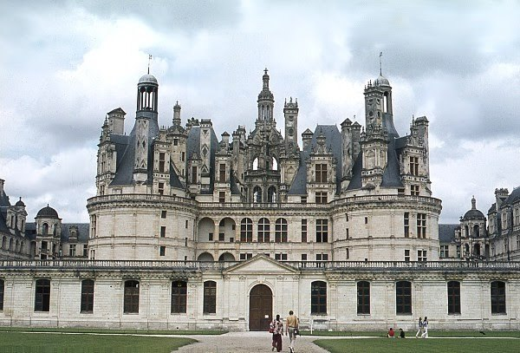
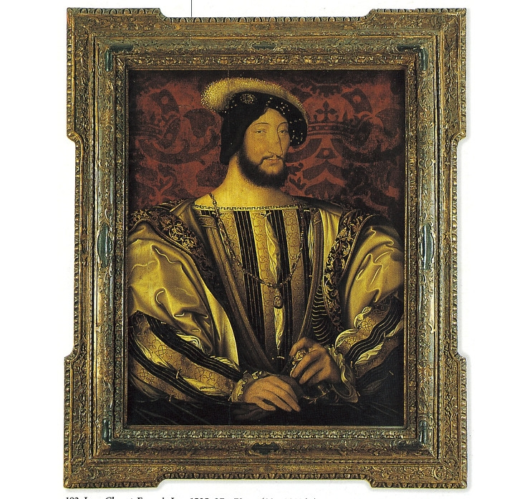
프랑수아 1세

Slide 4
왕권과 교황권의 분리과정
민족성에 대한 새로운 의미 형성
도시 중산층 형성 - 정치적 영향력 증가(교육과 부)
법률에 대한 관심 증가 – 왕권강화의 역할
교황의 권력 상실 – 군대 상실

Slide 5
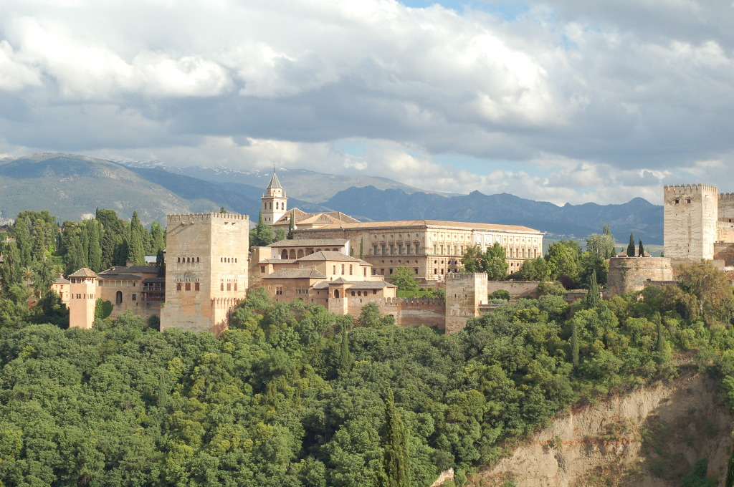
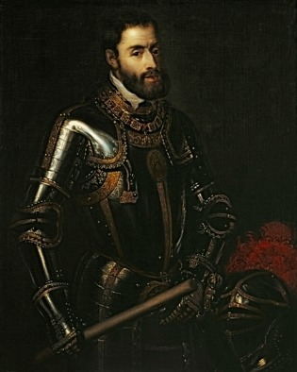
카를 5세

Slide 6
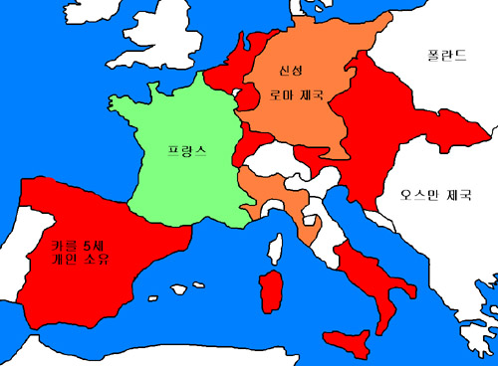
16세기 유럽지도

Slide 7
막시밀리안
1세
제국의회
왜 독일에서 종교개혁이 일어난 걸까?
푸거가
교황
율리우스 2세와 레오 10세

Slide 8
칼 5세
프랑스와 대결
교황 종속
이슬람의 공격

